Slide 1
Opiskelijavalinnat 2020 ja siitä eteenpäin
Marja Kopeli
Koulutusvastuusuunnittelija, Savonia-ammattikorkeakoulu
5.11.2019

Slide 2
Mikä muuttuu amk-opiskelijavalinnassa? Iso linja:
Luovutaan siitä, että lasketaan yhteen pisteitä todistuksesta, valintakokeesta ja työkokemuksesta
Tilalle todistusvalinta ja sähköinen valintakoe
Todistusvalinnalla valitaan noin 60 % opiskelijoista
- Noin puolet yo-todistuksella, noin puolet ammatillisella todistuksella
Sähköisellä valintakokeella valitaan noin 40 % opiskelijoista
Kulttuuriala ei ole mukana uudistuksessa, siellä valintakokeet entiseen tapaan.
Todistusvalinnan rinnalla valintakoe vain rakennusarkkitehdin ja merikapteenin haussa.
Rakennusmestarin haussa todistusvalinnan rinnalla työkokemus rakennusalalta.

Slide 3
Englanninkieliset koulutukset
Hakuaika 8.-22.1.2010 ”Yhteishaku 1”
Savoniassa haussa 4 koulutusta
Valinta tapahtuu paperisella valintakokeella, paitsi Nursing: ennakkotehtävä ja haastattelu.
Nursing: haastattelut helmikuun lopussa
Internet Of Things, Mechanical Engineering ja International Business: kokeet huhtikuun alussa
Yhteishaku 1 on priorisoimaton. Hakija voi tulla valituksi kaikkiin hakemiinsa koulutuksiin (max 6), joista hän päättää minkä opiskelupaikan ottaa vastaan. Päätöstä voi miettiä heinäkuun puoliväliin asti, jossa on deadline sekä yhteishaku 1 ja yhteishaku 2 paikan vastaanottamiselle.
https://portal.savonia.fi/amk/fi/hakijalle/amk-ja-yamk-tutkinnot/kevaan-yhteishaku-englanninkieliset-koulutukset

Slide 4
Suomenkieliset koulutukset
Hakuaika 18.3. – 1.4.2020 ”Yhteishaku 2”
AMK-tutkinnot (päivätoteutukset)
60 % valitaan todistuvalinnalla (pääosin puolet yo ja puolet amm.pt)
40 % AMK-valintakokeella
Poikkeus: kulttuurialalla (muotoilija, tanssinopettaja ja musiikkipedagogi) ei ole todistusvalintaa eikä AMK-valintakoetta, vaan oma ns. perinteinen valintakoe.
AMK-tutkinnot (monimuotototeutukset)
Opiskelijat valitaan valintakurssin perusteella, joka on opetussuunnitelmassa oleva opintojakso. Opintojakso opiskellaan verkossa ja siinä parhaiten menestyneet valitaan opiskelijaksi.

Slide 5
Yhteishaku 2
Yhteishaku 2:n hakukohteet ja valintatiedot ovat jo näkyvillä Opintopolussa www.opintopolku.fi .
Koulutusten kuvaukset ja valintatavat saadaan näkyville lähipäivinä Savonian sivuille
https://portal.savonia.fi/amk/fi/hakijalle/amk-ja-yamk-tutkinnot
Tietoa todistusvalinnasta (mm. pisteytys) ja AMK-valintakokeesta löytyy www.ammattikorkeakouluun.fi

Slide 6
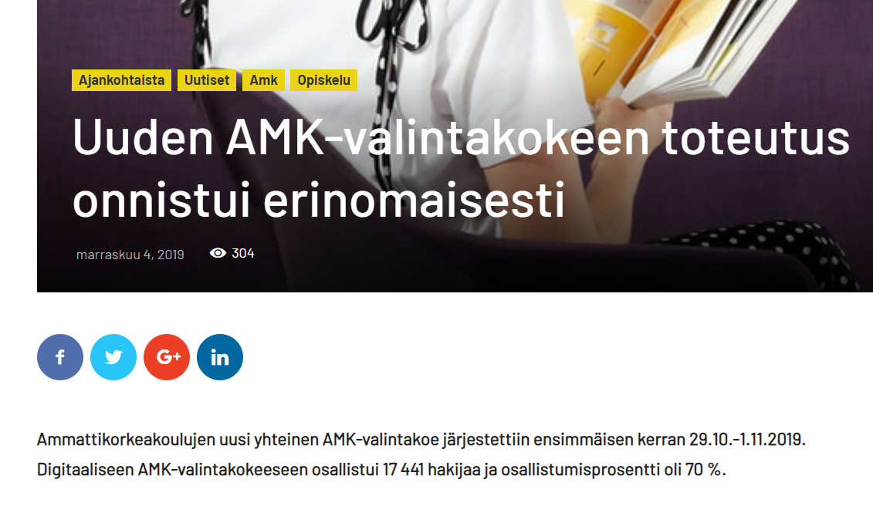
www.ammattikorkeakouluun.fi

Slide 7
Esimerkki
Hakukohteet, yhteishaku 2
Savonia: sairaanhoitaja
Turun amk: konetekniikan insinööri
Lapin amk: matkailuala
Savonia: tanssinopettaja
Yliopisto
Yliopisto

Slide 8
YAMK (ylempi AMK)
Haetaan yhteishaku 2:ssa
1.8.2020 jälkeen YAMK-tutkinnoissa aloittavilla työkokemusvaatimus on 2 vuotta (ennen 3 vuotta)
Korkeakoulututkinnon lisäksi opistoasteen/ammatillisen korkea-asteen tutkinto (esim. sairaanhoitaja, insinööri) antaa Savoniassa hakukelpoisuuden (ts. voi hakea) ylempään ammattikorkeakoulututkintoon

Slide 9
www.savonia.fi

